Slide 1
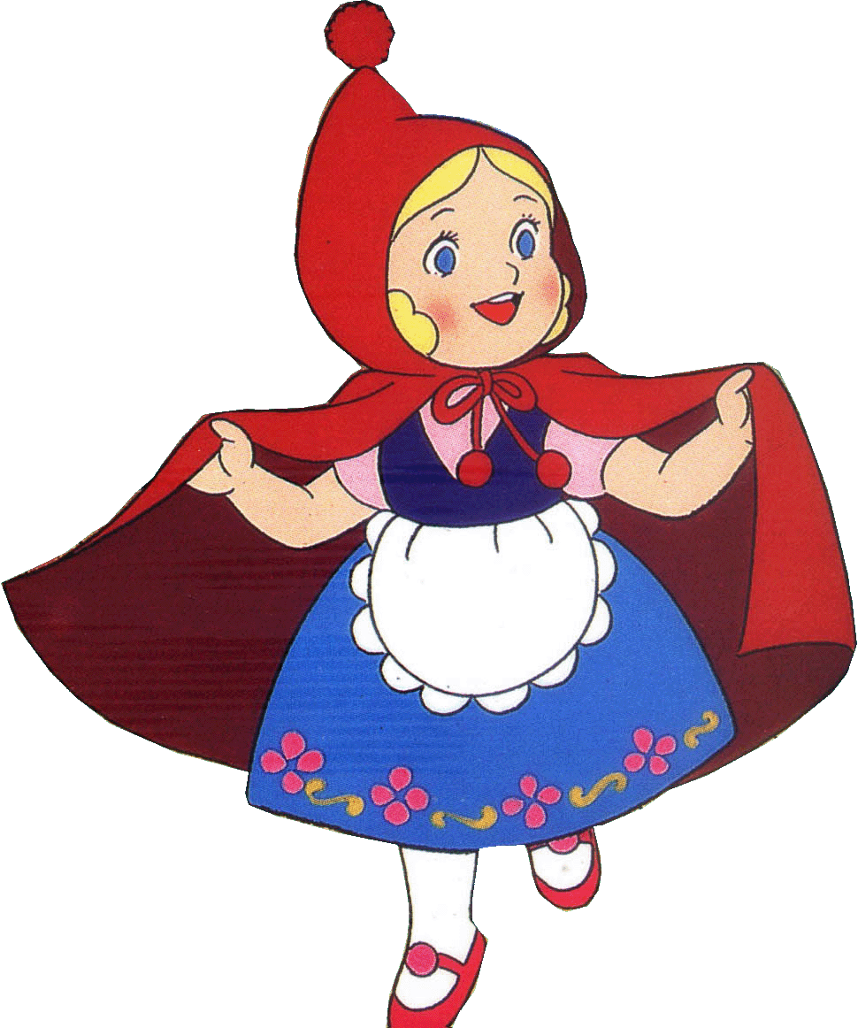
Lĩnh vực phát triển ngôn ngữ
Chủ đề: Phương tiện giao thông
Đề tài: Kể chuyện “ Qua đường”
GV: Lưu Thị Hiền Thanh
Lứa tuổi: MGL

Slide 3
Chúc các cô mạnh khỏe hạnh phúc
Các bé chăm ngoan học giỏi

